Slide 1




«Воспитание – стратегическая задача современного образования»
Морозова Наталья Викторовна,
заместитель начальника отдела дополнительного образования и воспитательной работы департамента образования администрации муниципального образования город Краснодар
13.08.2026

Slide 2


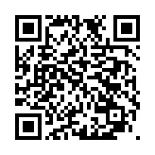




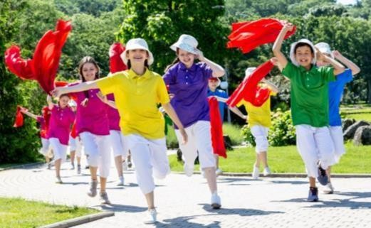
Воспитательная работа в 2026-2027 учебном году
Основы государственной политики по сохранению и укреплению традиционных российских духово-нравственных ценностей
Указ Президента Российской Федерации № 809 от 09.11.2022
жизнь;
достоинство;
права и свободы человека;
патриотизм;
гражданственность;
служение Отечеству и ответственность за его судьбу;
высокие нравственные идеалы;
крепкая семья;
созидательный труд;
приоритет духовного над материальным;
гуманизм;
милосердие;
справедливость;
коллективизм;
взаимопомощь и взаимоуважение;
историческая память и преемственность поколений;
единство народов России.

Slide 3

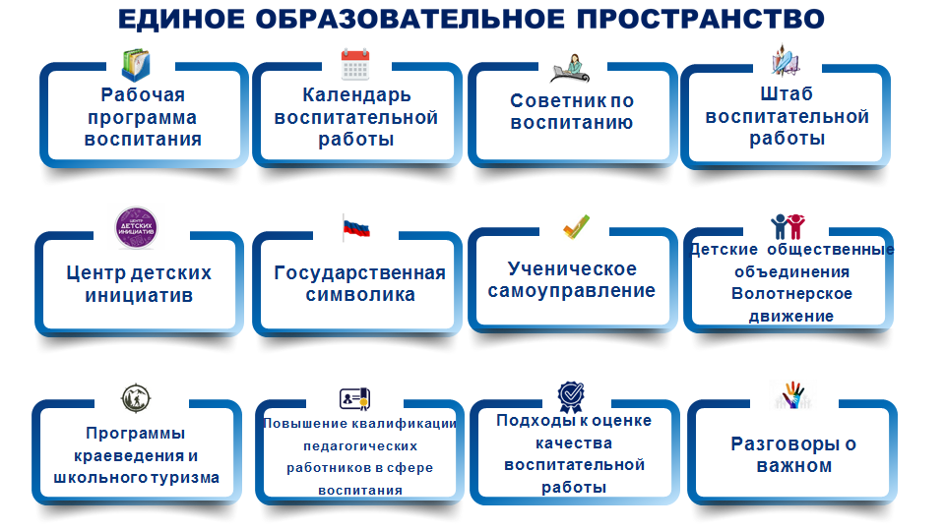

Slide 4

ОСНОВНЫЕ НАПРАВЛЕНИЯ ВОСПИТАТЕЛЬНОЙ РАБОТЫ
Трудовое воспитание
Эстетическое воспитание
Ценности научного познания
Экологическое воспитание
Социализация и развитие
коммуникативных навыков
Гражданско-патриотическое и духовно-нравственное воспитание
Физическое воспитание и формирование культуры здорового образа жизни

Slide 5



ИНСТРУМЕНТЫ ВОСПИТАНИЯ
«Семьеведение»
«Россия – мои горизонты»
«Движение Первых»
Уроки мужества
курс
«Разговоры
о важном»
«Орлята России»
курс
«Мир вокруг меня»
ОБЗР

Slide 6

ОСНОВНЫЕ НАПРАВЛЕНИЯ ВОСПИТАТЕЛЬНОЙ РАБОТЫ
Спортивно-массовые мероприятия
Школьные музеи и исторические клубы
Волонтёрские движения и социальные проекты
Театральные постановки, литературные вечера, музыкальные фестивали
Встречи с интересными людьми, ветеранами, героями.
Проектная и исследовательская деятельность

Slide 7
ПАТРИОТИЧЕСКИЕ КЛУБЫ
· Патриотическое и нравственное воспитание: Формирование уважения к истории страны, любви к Отечеству и сохранение преемственности поколений.
· Допризывная подготовка: Физическое развитие школьников, освоение базовых навыков дисциплины, выносливости и начальных знаний, необходимых будущим защитникам.
· Профессиональная ориентация: Помощь в выборе будущей профессии, связанной со службой в вооруженных силах, спасательных или правоохранительных органах.
· Социализация и командный дух: Развитие чувства взаимовыручки, ответственности за коллектив, а также участие в волонтерской работе и помощи ветеранам.
· Профилактика девиантного поведения: Создание здоровой, поддерживающей среды, которая помогает подросткам найти верных друзей и интересное, полезное увлечение

Slide 8
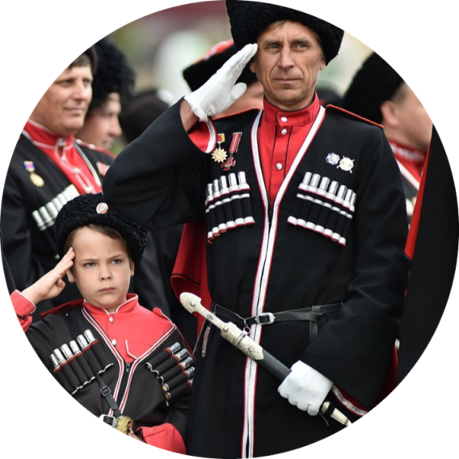
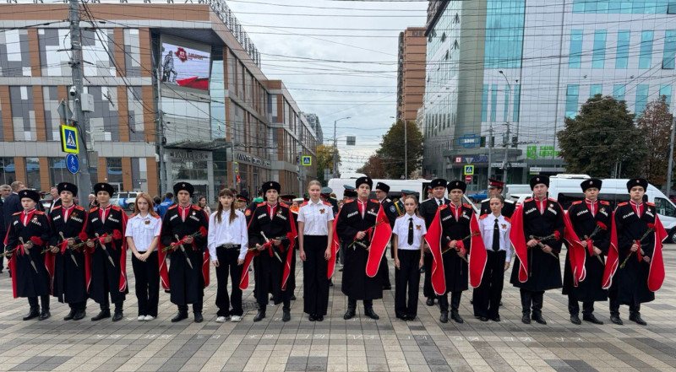
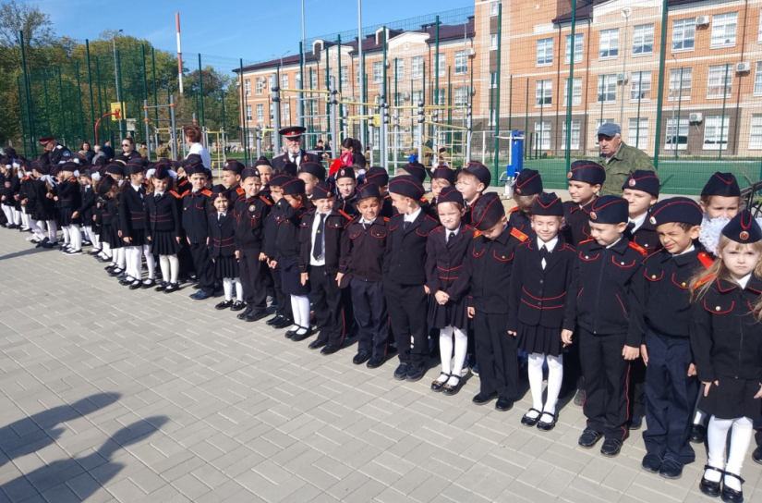
Региональный статус
«Казачья образовательная организация»:
МАОУ СОШ № 8
МАОУ СОШ № 60
МАОУ СОШ № 61
МАОУ СОШ № 75
МАОУ СОШ № 77
МАОУ СОШ № 79
МАОУ СОШ № 86
МБДОУ «Детский сад № 205»
512 классов
48 групп
16300 обучающихся

Slide 9
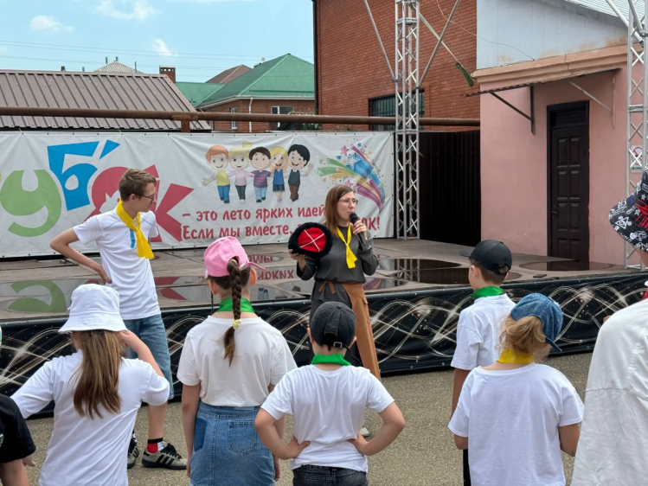
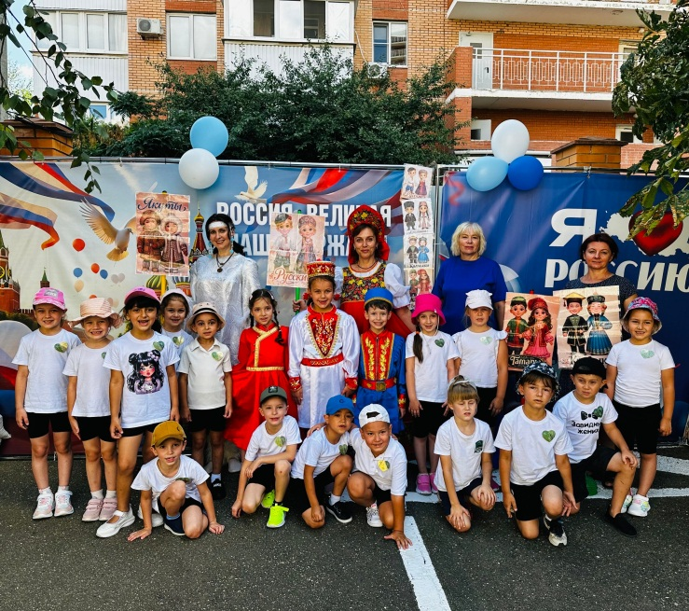
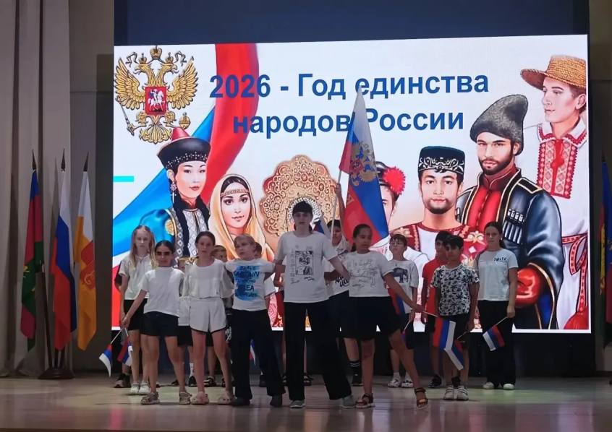
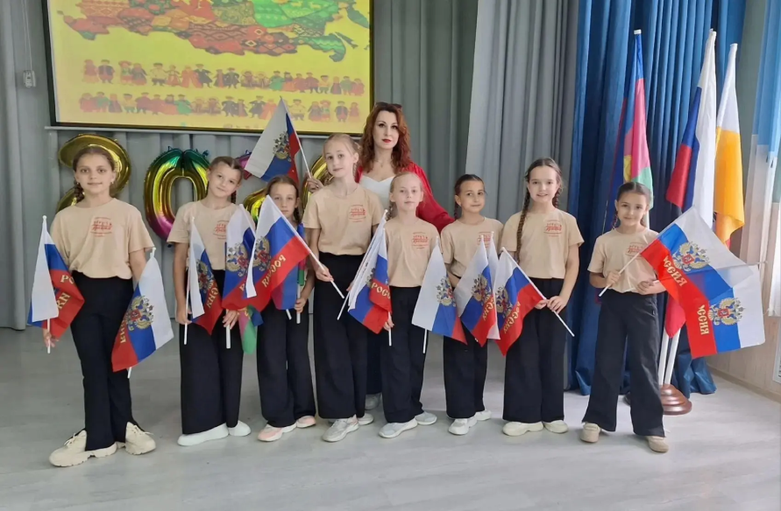

2026 – ГОД ЕДИНСТВА НАРОДОВ РОССИИ

Slide 10
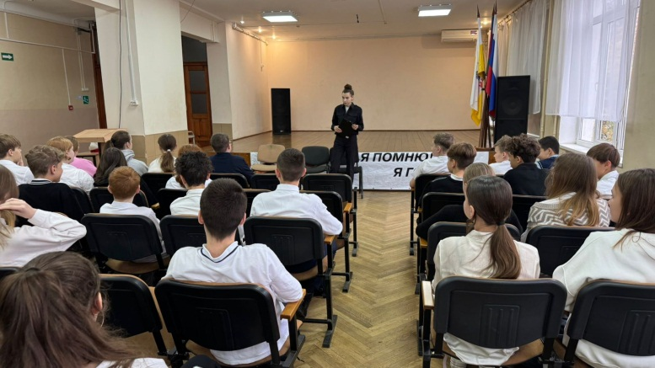
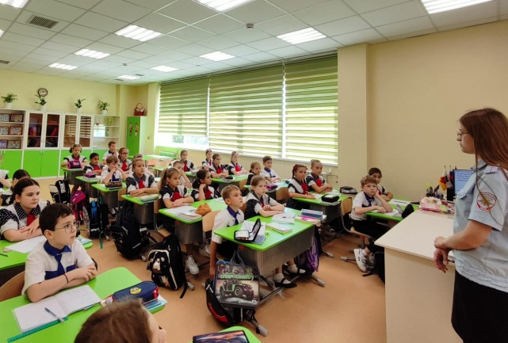
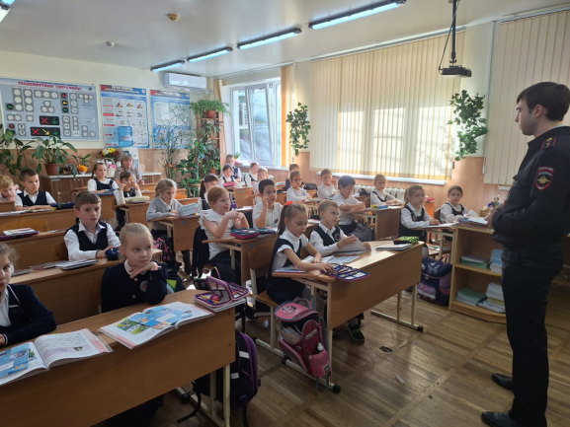



ПРАВОНАРУШЕНИЯ СРЕДИ ПОДРОСТКОВ
НАПРАВЛЕНИЯ ПРОФИЛАКТИКИ В ШКОЛЕ
Здоровый образ жизни
и безопасность
Психологическое
благополучие
Правовое и социальное направление

Slide 11

ВЗАИМОДЕЙСТВИЕ С РОДИТЕЛЯМИ
Индивидуальные формы:
беседы
консультации
посещение на дому
Досуговые и совместные формы:
совместные праздники
мастер-классы
дни открытых дверей
совместные акции
Групповые и коллективные формы:
родительские собрания
семинары-практикумы
обучающие встречи
круглые столы и диспуты
тренинги
Наглядно-информационные формы:
информационные стенды
сборники материалов по конкретным темам воспитания.
сайты и группы в социальных сетях

Slide 12

Конкурс инициатив родительских
сообществ
3 сезон
Подано заявок от КК 812 445
78 победители
№ | Муниципалитеты- ЛИДЕРЫ по итогам 3 сезона | ШКОЛЫ |  |  | ДЕТСКИЕ САДЫ |  |  | ВСЕГО
 |  | Кол-во ОО | Кол-во заявок | Победите ли | Кол-во ДОО | Кол-во заявок | Победите ли | Кол-во заявок | Победите ли | Сумма, млн
1 | г. Анапа | 29 | 14 | 5 | 46 | 4 | 2 | 18 | 7 | 6,8
2 | г. Краснодар | 99 | 60 | 5 | 191 | 62 | 7 | 122 | 12 | 13,2
3 | г. Новороссийск | 33 | 33 |  | 60 | 6 | 4 | 39 | 4 | 2
4 | г. Сочи | 68 | 20 | 5 | 74 | 14 |  | 34 | 5 | 5,5
5 | р. Абинский | 24 | 13 | 2 | 30 | 5 | 1 | 18 | 3 | 1,4
6 | р. Белореченский | 35 | 11 | 1 | 31 | 19 | 2 | 30 | 3 | 2,4
7 | р. Калининский | 13 | 11 | 1 | 16 | 5 | 2 | 16 | 3 | 2,5
8 | р. Мостовский | 28 | 18 | 2 | 24 | 4 | 1 | 22 | 3 | 1
9 | р. Тихорецкий | 22 | 7 | 1 | 30 | 3 | 2 | 10 | 3 | 4
Победители ДОО :
МБДОУ «Детский сад № 24»,
МБДОУ «Детский сад № 60»,
МАДОУ «Центр -детский сад № 63»,
МАДОУ «Детский сад № 160»,
МАДОУ «Центр -детский сад № 181»,
МБДОУ «Детский сад № 217»,
МАДОУ «Центр -детский сад № 233»
Победители ОО :
МАОУ СОШ №11,
МАОУ СОШ № 19,
МАОУ гимназия № 82,
МАОУ лицей № 90,
МАОУ СОШ № 98

Slide 13

ЭТИЧЕСКИЙ КОДЕКС КРАСНОДАРЦА
Свод правил, которые рекомендуют соблюдать горожанам:
1. Не нарушать закон и общественный порядок;
2. Не забывать традиции;
3. Не осквернять святыни;
4. Не забывать героическое прошлое;
5. Не принижать достоинство других;
6. Не обижать слабых;
7. Не предавать свои семейные ценности;
8. Не тратить время попусту;
9. Не вредить здоровью;
10. Не разрушать созданного природой и людьми;
11. Не оставаться в стороне.

Slide 14
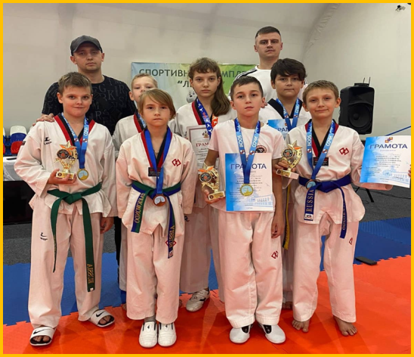
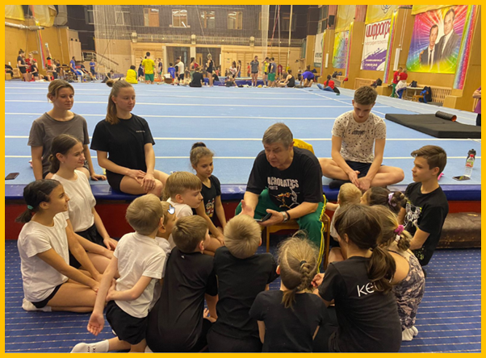
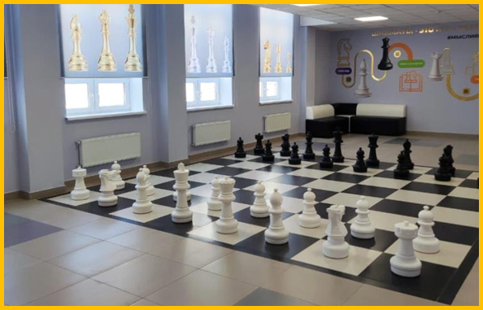
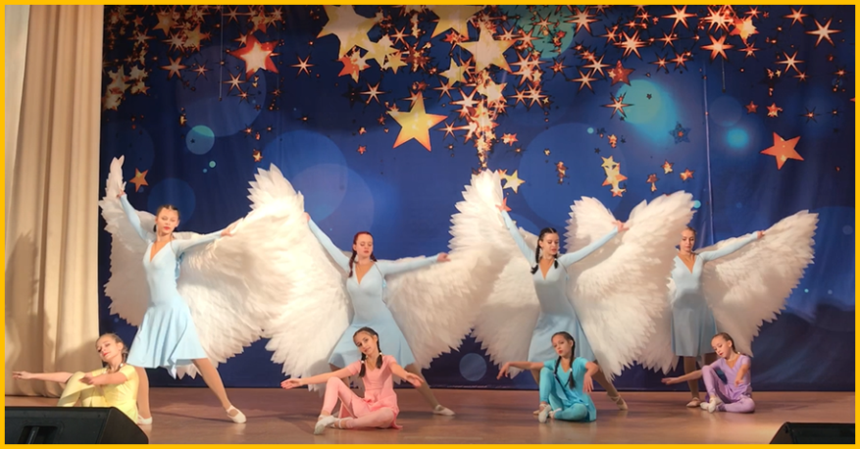
РЕЗУЛЬТАТЫ И ОЦЕНКИ ЭФФЕКТИВНОСТИ ВОСПИТАТЕЛЬНОЙ РАБОТЫ
Индикаторами эффективности выступают:
Позитивная динамика школьных коллективов;
Снижение случаев правонарушений и конфликтных ситуаций;
Увеличение числа активистов-добровольцев и социально полезных инициатив;
Устойчивый рост вовлечённости обучающихся в воспитательные мероприятия;
Улучшение социального климата в школе.

Slide 15

БЛАГОДАРЮ
ЗА ВНИМАНИЕ

Slide 16

ВОСПИТАНИЕ
«В российскую школу на системной основе вернулась воспитательная составляющая. И такой подход важен для детей. Его поддерживают и родители, и педагоги, которые понимают, что воспитание и учеба неотделимы друг от друга, именно вместе они формируют гармоничную личность»
В.В. Путин

